Slide 1
電子電路佈線
何謂佈線 (Layout)
廣義解釋：為了完成某種設計，所做的各種軟體或硬體的布局。
在電子電路方面狹隘的解釋：依據某電路圖及電路板上元件，設計導體在電路板上的連線，使電路板上元件得以執行電路圖之功能。
Electronic circuit layout by Ching Fure Chi

Slide 2
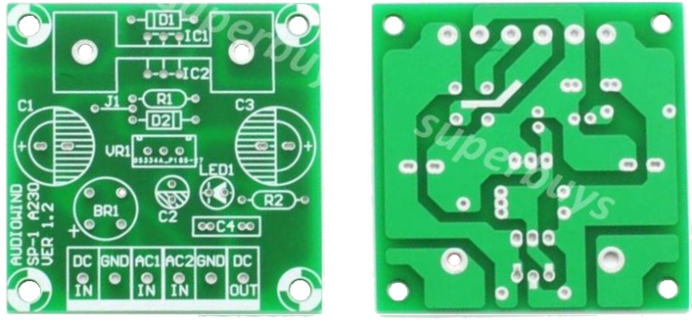
電子電路佈線
電子電路是為了達到某種電路功能，所設計的元件與元件之間的線路圖。
PCB Layout 就是在 PCB 電路版上，完成上述電子電路。
Electronic circuit layout by Ching Fure Chi

Slide 3
電子電路佈線
電子電路按圖施工能力，是電機電子類群學生，實現電路能力的基本功，就像算術加、減、乘、除是數學的基本運算能力。沒有算術能力就無法學習高深數學。
洞洞板 Layout 就是在洞洞板上實現電路。
Electronic circuit layout by Ching Fure Chi

Slide 4
電子電路佈線
Layout 範例：1 個電壓源及 2 個電阻串聯電路
R1
+
R1
V
R2
V
-
R2
Electronic circuit layout by Ching Fure Chi

Slide 5
電子電路佈線
Layout 範例：1 個電壓源及 2 個電阻串聯電路
R1
R1
V
R2
V
R2
Electronic circuit layout by Ching Fure Chi

Slide 6
電子電路佈線
水平翻轉
正面
背面
R1
V
R2
V
Electronic circuit layout by Ching Fure Chi

Slide 7
電子電路佈線
垂直翻轉
正面
背面
R1
V
R2
V
Electronic circuit layout by Ching Fure Chi

Slide 8
電子電路佈線
垂直翻轉
可接受的線路連接方式
被禁止的線路連接方式
o
夾角低於90
銲點過於接近導線
o
夾角低於90
搭橋
o
夾角低於90
Electronic circuit layout by Ching Fure Chi

Slide 9
電子電路佈線
2 個電阻串聯佈線範例
R1
R1
+
V
R2
-
V
R2
R1
R2
+
-
+
R1
R2
-
Electronic circuit layout by Ching Fure Chi

Slide 10
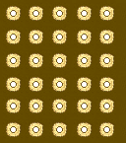
電子電路佈線
2 個電阻串聯佈線範例
R1
R1
+
V
R2
-
V
R2
R1
R2
+
-
+
R1
R2
-
-
+
R1
R2
Electronic circuit layout by Ching Fure Chi

Slide 11
電子電路佈線
2 個電阻並聯佈線範例
R1
+
V
R1
R2
-
V
R1
R2
R1
R2
+
-
+
R1
R2
-
Electronic circuit layout by Ching Fure Chi

Slide 12
電子電路佈線
2 個電阻並聯佈線範例
R1
+
V
R1
R2
-
V
R1
R2
R1
R2
+
-
+
R1
R2
-
-
+
R1
R2
Electronic circuit layout by Ching Fure Chi

Slide 13
電子電路佈線
3 個電阻串聯佈線範例
R1
R1
R2
R3
+
-
R3
R2
R1
+
R2
-
R3
Electronic circuit layout by Ching Fure Chi

Slide 14
電子電路佈線
3 個電阻串聯佈線範例
R1
R1
a
R2
b
R3
a
+
-
R3
R2
R1
b
+
R2
-
a
R3
b
Electronic circuit layout by Ching Fure Chi

Slide 15
電子電路佈線
3 個電阻並聯佈線範例
R1
R2
R3
+
-
R3
R2
R1
+
R1
R2
R3
-
Electronic circuit layout by Ching Fure Chi

Slide 16
電子電路佈線
3 個電阻並聯佈線範例
R1
R2
R3
+
-
R3
R2
R1
+
R1
R2
R3
-
Electronic circuit layout by Ching Fure Chi

Slide 17
電子電路佈線
3 個電阻串並聯佈線範例
a
R1
a
R1
R2
R3
+
-
R3
R2
R1
+
R2
R3
-
a
Electronic circuit layout by Ching Fure Chi

Slide 18
電子電路佈線
3 個電阻串並聯佈線範例
a
R1
a
R1
R2
R3
+
-
R3
R2
R1
+
R2
R3
-
a
Electronic circuit layout by Ching Fure Chi

Slide 19
電子電路佈線
更多練習請參考 家豪教學網站
http://163.32.98.15/teacher/benme/RIVP/TR-3.html
Electronic circuit layout by Ching Fure Chi

Slide 20
謝謝收看
Electronic circuit layout by Ching Fure Chi

